Slide 1
Štruktúra a vlastnosti kvapalín

Slide 2
Povrchová vrstva kapaliny
V prírode veľmi často pozorujeme, že povrch vody sa chová ako pružná blana, …

Slide 3
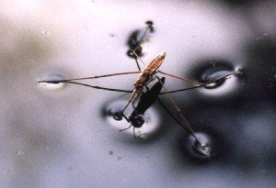
…, ktorá unesie napr. hmyz

Slide 4
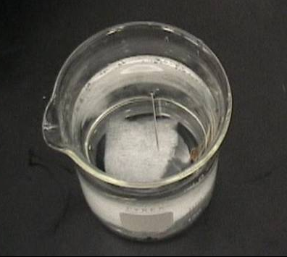
ihlu…

Slide 5
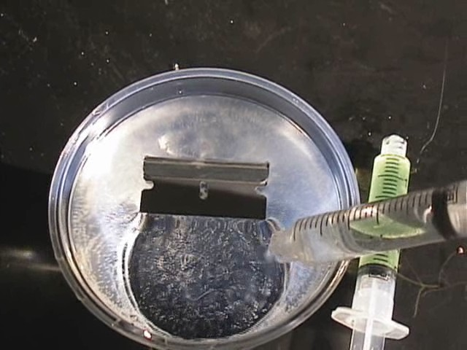
žiletku…

Slide 6
Vysvetlenie:
Molekuly kapaliny na seba pôsobia příťažlivými silami, ktorých veľkosť rýchle klesá s rastoúcou vzdialenosťou.
Aby na seba dve molekuly pôsobili, musia byť bližšie než rádovo 1 nm.

Slide 7
Všetky molekuly, ktoré na danú molekulu ešte pôsobia, teda ležia vnútri gule s polomerom 1 nm.
Túto guľu nazývame sféra molekulového pôsobenia (SMP).

Slide 8
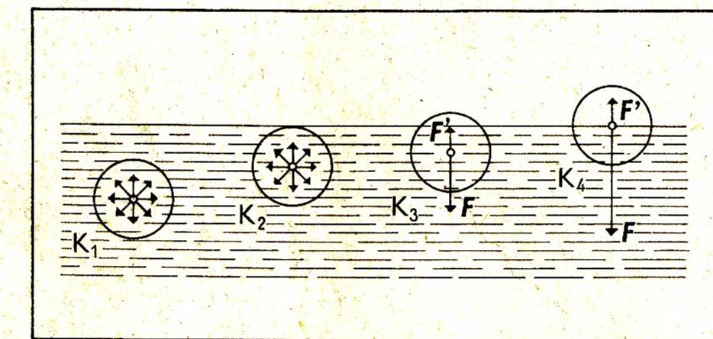
Ak je celá SMP danej molekuly v kapaline, pak je výsledná sila, ktorou na ňu pôsobia susedné molekuly, nulová. Ak neleží celá SMP v kvapaline (např. ak je molekula na povrchu kvapaliny), má výslednica všetkých síl nenulovú hodnotu a smeruje do kvapaliny.

Slide 9
Povrchová sila
Pretože povrchová vrstva kvapaliny sa chová ako pružná blana, pôsobí na pohyblivú priečku AB drôteného rámčeka silou, ktorú nazývame povrchovou.

Slide 10
Veľkosť povrchovej sily (F),kt. je kolmá na pohyblivú priečku, je úmerná jej dlžke (l). Konštantou úmernosti je povrchové napätie (σ).
A
F ∼ l
F =σ.l
[σ] = N.m⁻¹
F
B

Slide 11
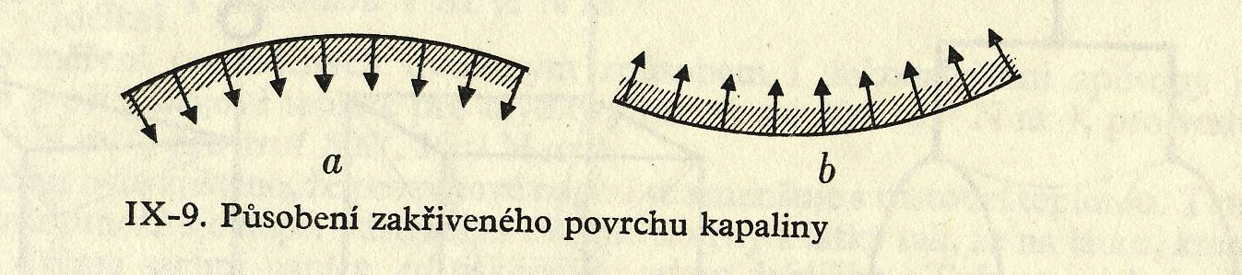
Ak je povrch kvapaliny zakrivený, je povrchová sila kolmá na povrch kvapaliny v danom bode, tj. kolmá k dotyčnici.
Video 2

Slide 12
Povrchová vrstva má potenciálnu energiu E, která je priamo úmerná ploche povrchovej vrstvy (S). Aj v tomto prípade je konštantou úmernosti povrchové napätie (σ).
E ∼ S
E =σ.S
[E] = J.m⁻²

Slide 13
Každý systém sa snaží zaujať stav s čo najmenšou potenciálnou energiou, a preto i povrchová vrstva zaujímá minimálny povrch. Napr. v beztiažovom stave by tak voda zaujala tvar gule

Slide 14
Pre vodu v styku so vzduchom je σ = 73 mN.m⁻¹ a pre vodu v styku s parafínovým olejem 38 mN.m⁻¹. Hodnotu povrchového napätia môžeme ovplyvniť teplotou alebo pridáním detergentu (tj. zmáčadla alebo saponátu – tenzidu). Napr. mydlový roztok má povrchové napätí asi 30 mN.m⁻¹.

Slide 15
A tak sa napr. pri praní prádla alebo umývaní riadov dostáva voda ľahšie k špine, rýchlejšie ju rozpúšťa a zmýva ju.

Slide 16
Koniec

